Slide 1
Hesaplamalı Anlambilim Dersi 1.Ödevi
Konusu: Sorular Cevaplar
Eyüp Dalan

Slide 2
Konu
Kullanılacak dataset: https://huggingface.co/datasets/ytu-ce-cosmos/gsm8k_tr
Bu dataset’ten rasgele seçilen 1000 soru ve bunların cevaplarının 6 farklı model için karşılaştırılması
Kullanılacak modeller:
https://huggingface.co/spaces/mteb/leaderboard adresinde ilk 100’e girmiş, multilingual olan ve 1 milyar parametreden küçük olan 5 model
https://huggingface.co/ytu-ce-cosmos/turkish-colbert modeli

Slide 3
Seçilen modeller
intfloat/multilingual-e5-large-instruct
sentence-transformers/paraphrase-multilingual-mpnet-base-v2
HIT-TMG/KaLM-embedding-multilingual-mini-v1
jinaai/jina-embeddings-v3
BAAI/bge-m3

Slide 4
Bir soruya en benzeyen cevap top-5 sonuçları
Model | Accuracy
intfloat/multilingual-e5-large-instruct | 0.899
sentence-transformers/paraphrase-multilingual-mpnet-base-v2 | 0.952
HIT-TMG/KaLM-embedding-multilingual-mini-v1 | 0.945
jinaai/jina-embeddings-v3 | 0.992
BAAI/bge-m3 | 0.962
ytu-ce-cosmos/turkish-colbert | 0.94

Slide 5
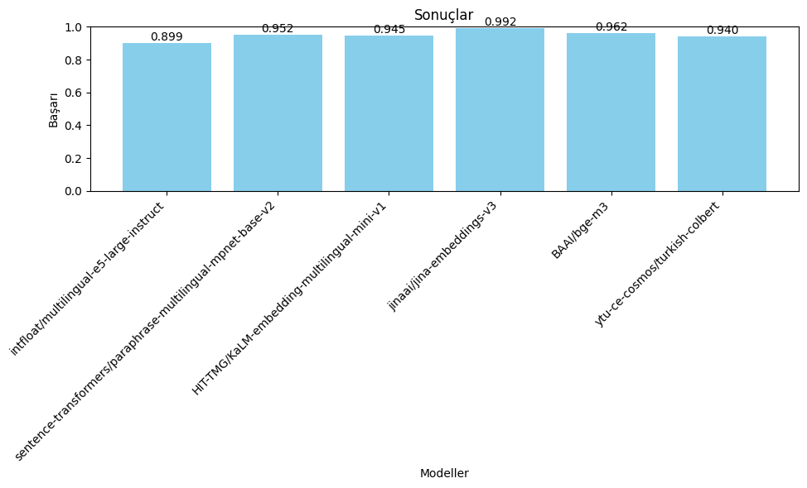
Bir soruya en benzeyen cevap top-5 sonuçları

Slide 6
Bir soruya en benzeyen cevap top-1 sonuçları
Model | Accuracy
intfloat/multilingual-e5-large-instruct | 0.872
sentence-transformers/paraphrase-multilingual-mpnet-base-v2 | 0.895
HIT-TMG/KaLM-embedding-multilingual-mini-v1 | 0.904
jinaai/jina-embeddings-v3 | 0.971
BAAI/bge-m3 | 0.933
ytu-ce-cosmos/turkish-colbert | 0.84

Slide 7
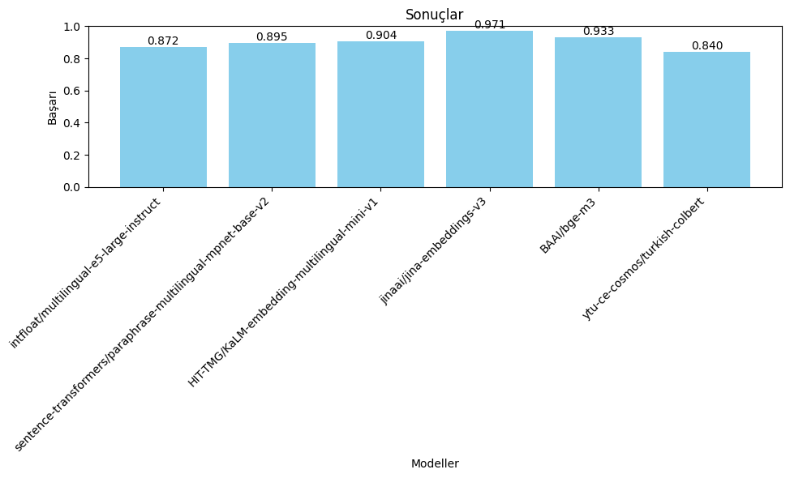
Bir soruya en benzeyen cevap top-1 sonuçları

Slide 8
Bir cevaba en benzeyen soru top-5 sonuçları
Model | Accuracy
intfloat/multilingual-e5-large-instruct | 0.994
sentence-transformers/paraphrase-multilingual-mpnet-base-v2 | 0.982
HIT-TMG/KaLM-embedding-multilingual-mini-v1 | 0.98
jinaai/jina-embeddings-v3 | 0.996
BAAI/bge-m3 | 0.991
ytu-ce-cosmos/turkish-colbert | 0.951

Slide 9
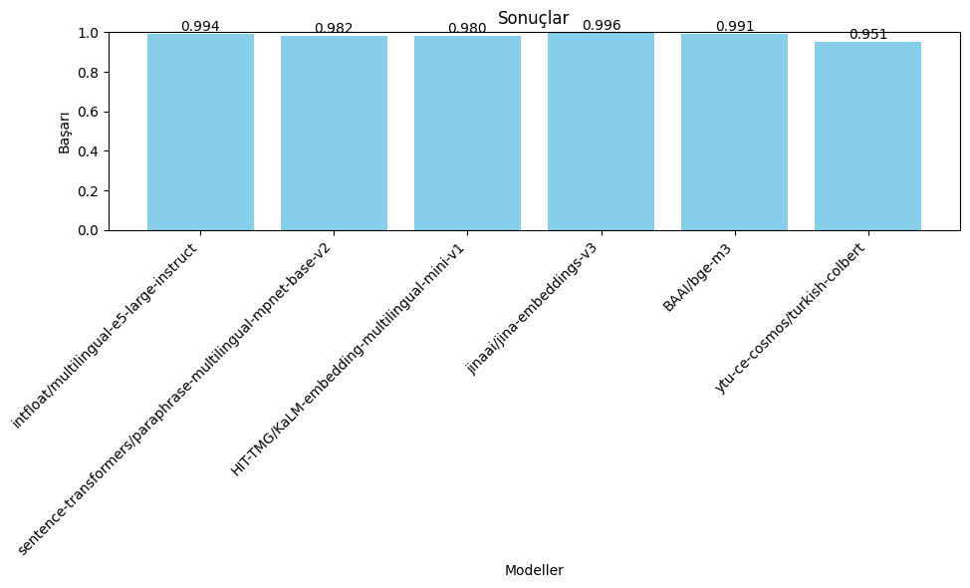
Bir cevaba en benzeyen soru top-5 sonuçları

Slide 10
Bir cevaba en benzeyen soru top-1 sonuçları
Model | Accuracy
intfloat/multilingual-e5-large-instruct | 0.976
sentence-transformers/paraphrase-multilingual-mpnet-base-v2 | 0.936
HIT-TMG/KaLM-embedding-multilingual-mini-v1 | 0.947
jinaai/jina-embeddings-v3 | 0.978
BAAI/bge-m3 | 0.966
ytu-ce-cosmos/turkish-colbert | 0.852

Slide 11
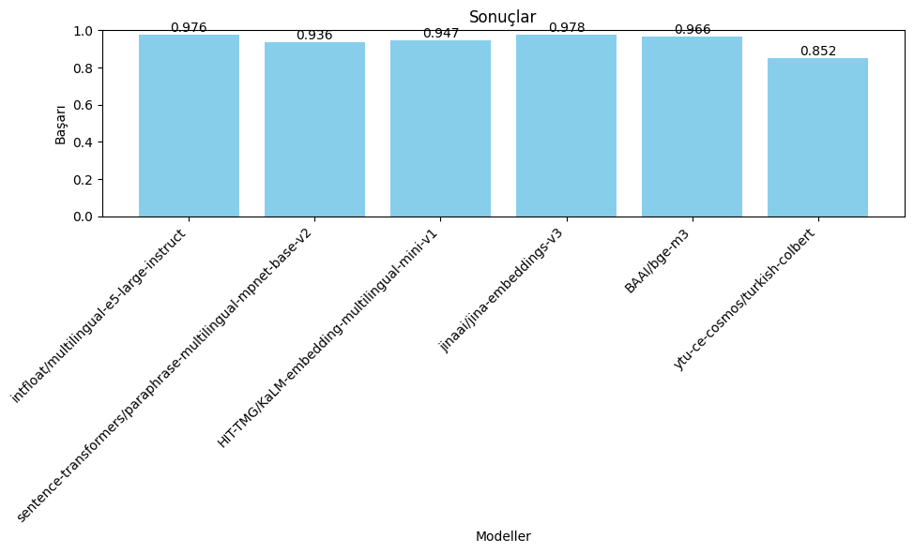
Bir cevaba en benzeyen soru top-1 sonuçları

Slide 12
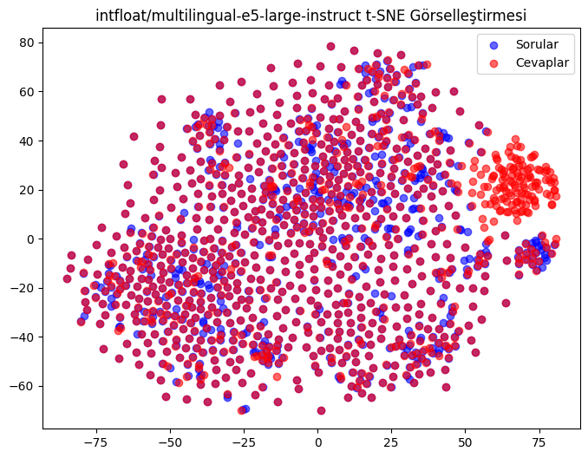
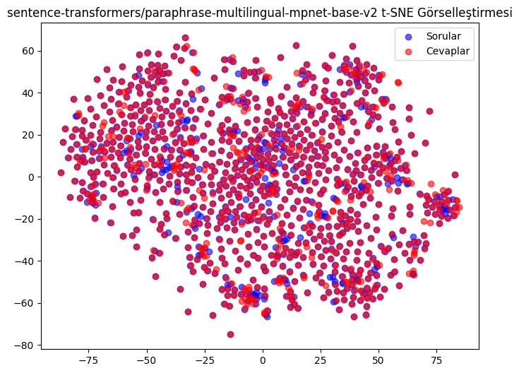
tsna görselleştirmeleri
Notes:
Soldaki grafikte,
Sağda gruplanmış kırmızı bir “cevap” kümesi var
Bazı cevaplar çok benzer, tekrar eden yapıda olabilir.
Ya da model bu cevapları ayırt edememiş olabilir.
Sağdaki grafikte
Daha homojen bir dağılım var. Gruplanma az.

Slide 13
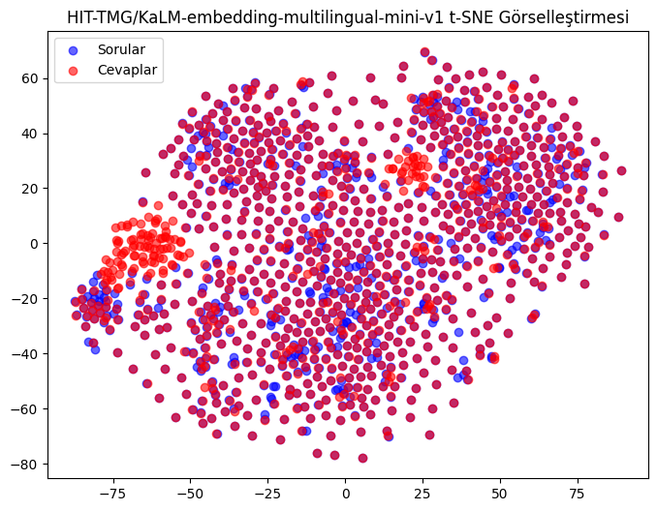
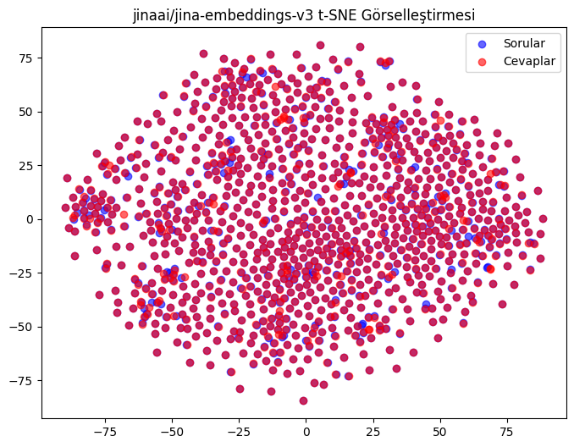
tsna görselleştirmeleri
Notes:
Soldaki grafikte,
Solda gruplanmış kırmızı bir “cevap” kümesi var
Ayrıda sağ üste yakın orta kısımda da benzer şekilde kırmızı bir cevap kümesi mevcut.
Bazı cevaplar çok benzer, tekrar eden yapıda olabilir.
Ya da model bu cevapları ayırt edememiş olabilir.
Sağdaki grafikte,
Belli kümelenmeler yok. Soru ve cevaplar semantik olarak tamamen ayrışmamış olabilir.

Slide 14
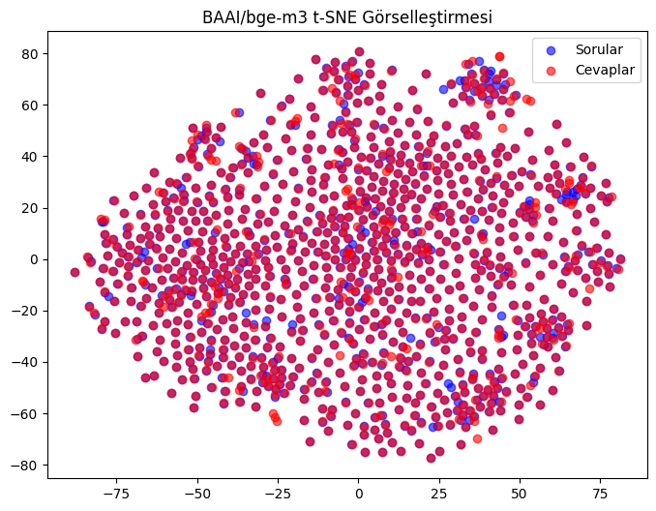
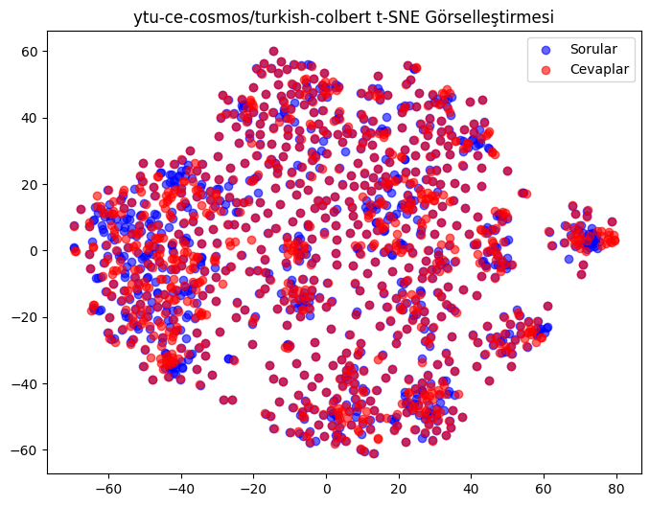
tsna görselleştirmeleri
Notes:
Soldaki grafikte
Sağdaki grafikte
Kümelenmeler daha çok, bunlar muhtemelen aynı konudaki soru ve cevaplar

